Slide 1
文本文件压缩
——Huffman算法的应用

Slide 2
PART1 背景
1.压缩技术的分类
3.HUFFMAN编码介绍
2.HUFFMAN编码的产生

Slide 3
1.压缩技术的分类
数据压缩
可逆压缩
不可逆压缩
量化
特征抽取
统计编码
其他编码

Slide 4
常见的统计编码
统计编码
哈夫曼编码
算数编码
行程编码

Slide 5
2.HUFFMAN编码的产生
1951年，哈夫曼和他在MIT信息论的同学需要选择是完成学期报告还是期末考试。
学期报告的题目是，寻找最有效的二进制编码。
由于无法证明哪个已有编码是最有效的，哈夫曼放弃对已有编码的研究，转向新的探索

Slide 6
最终发现了基于有序频率二叉树编码的想法，并很快证明了这个方法是最有效的
1952年，Huffman在MIT攻读博士时发表了《A Method for the Construction of Minimum-Redundancy Codes》一文，提出Huffman编码
Huffman编码广泛应用于压缩、通信等领域

Slide 7
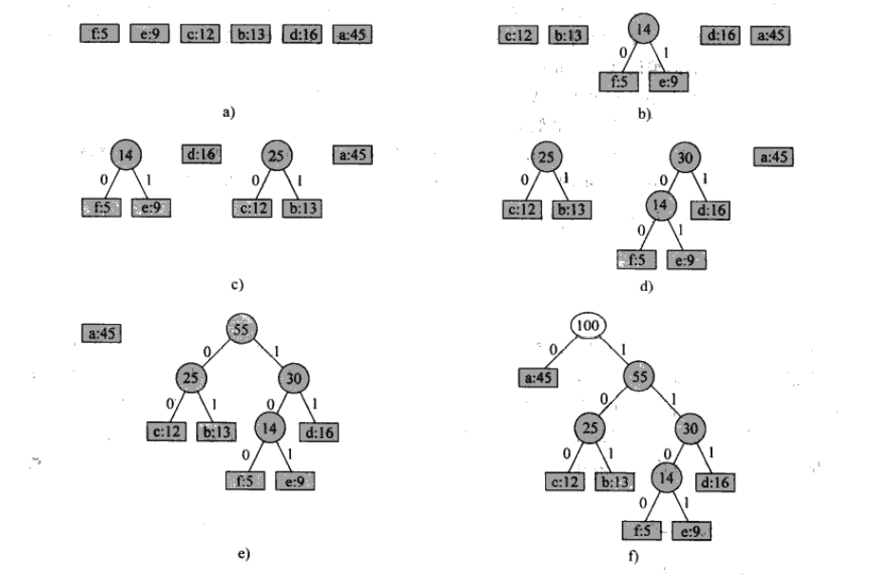
图解

Slide 8
3.Huffman编码的介绍
Ⅰ Huffman编码的过程
Ⅱ Huffman编码的原理
Ⅲ *Huffman编码的证明

Slide 9
Ⅰ HUFFMAN编码的过程
建立HUFFMAN树的过程：
统计字符频率
使用树形结构，在一开始，所有节点都单独作为一棵树的根节点
每一次合并最小的两个根节点，将它们之和作为其根节点，直到最后只剩下一个根节点

Slide 10
此时，就形成了一棵最优编码树，所有的字符都作为这一棵树的叶子节点
从根向下编码
从根节点开始，向下访问，访问左子树，置0，访问到右子树，置1，访问到叶子节点为止
从叶子向上编码
从叶子节点向上访问，如果其父节点是当前节点左子树，置0，否则置1，访问到根节点为止
编码过程：
<——两种遍历方案——>

Slide 11
Ⅱ HUFFMAN编码的原理
该处从直观上理解Huffman编码的原理
首先，HUFFMAN编码构造的是最优前缀码
前缀码——任何一个字符的编码都不能是其他字符编码的前缀
最优前缀码——使平均码长达到最小的前缀码编码方案
为了构造前缀码，每一个字符都应该放在叶子节点上，这样，任意一个字符都不会成为另一个字符的祖先，也就不会成为其余字符的前缀

Slide 12
从直观上说明为何最优
在HUFFMAN树中，深度越大的节点编码越长，所以应该将出现频率低的节点放在距根节点远的位置上
每一次取最小的两个根节点，将其合并，此时，这两个被合并的根节点所对应的叶子节点（字符）未来在huffman树上的深度会增加1，也就是离根节点更远了
而这两个根节点代表当前出现频率最低的节点

Slide 13
Ⅲ *Huffman编码的证明
——以下摘自算法导论
为了证明贪心算法HUFFMAN的正确性，我们就要证明确定最优前缀编码的问题具有贪心选择和最优子结构性质。
贪心选择性质：在求解一个最优化的过程中，使用贪心的方式选择了一组内容之后，不会影响下面的子问题的求解。
最优子结构：如果问题的最优解所包含的子问题的解也是最优的，我们就称该问题具有最优子结构性质（即满足最优化原理）。

Slide 14
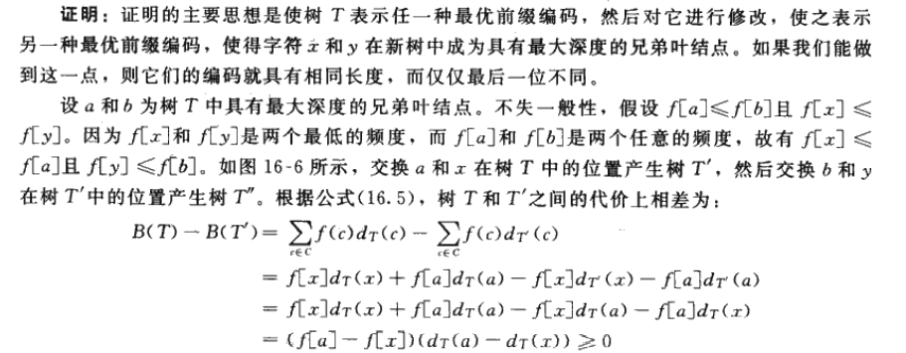

Slide 15
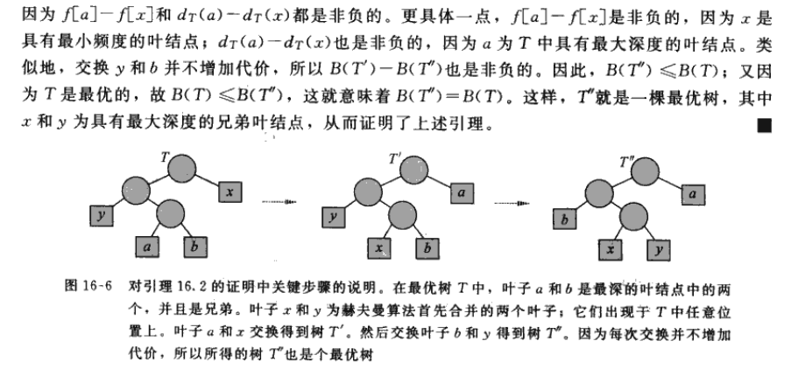
由引理16.2可知，不失一般性，通过合并来构造一棵最优树的过程可以从合并两个频度最低的字符的贪心选择开始。

Slide 16
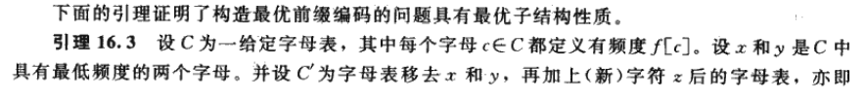
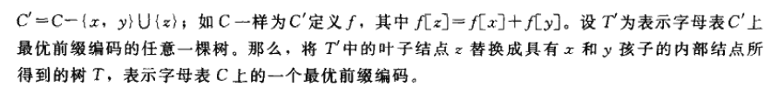

Slide 17
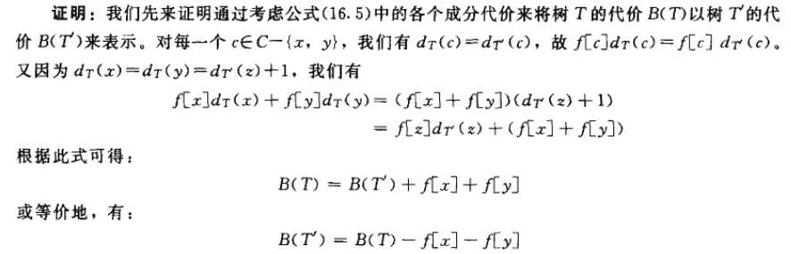

Slide 18
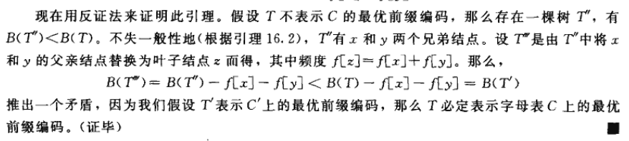

Slide 19
PART2 功能
根据字符在文件中的出现频率给出文本的一种最优前缀码
对文本文件实现无损压缩与对压缩文件解压
文件重复率越高，压缩率越低

Slide 20
Part3 设计
1.数据结构设计
2.压缩算法设计
3.解压缩算法设计

Slide 21
1.数据结构设计
HTNode:
逻辑结构：树形结构
存储结构：静态三叉链表
解释： weight中存放该节点的权重；parent存放该节 点父亲的下标；lc存放该节点左孩子的下标；rc存放该节点右孩子的下标；ch存放 该节点代表的字符，在解码的时候使用，若该节点不代表字符，存放’\0’；HTNode() 是一个构造函数，初始化结构体中变量的值。

Slide 22
2.压缩算法设计
遍历文本，将文本中的所有ASCII字符转换成可以Huffman编码，再将Huffman编码串每八位以二进制形式读入文件。
当文本中的所有字符都完成编码后，如果编码串的长度小于八位，则在编码串的末尾补零，补足八位。

Slide 23
压缩算法图解：
aabbadcccddaabbcdacbdcabc
字符 | 编码
a | 00
b | 010
c | 011
d | 10
字符序列
扫描窗口
编码结果：
00

Slide 24
压缩算法图解：
aabbadcccddaabbcdacbdcabc
字符 | 编码
a | 00
b | 010
c | 011
d | 10
字符序列
扫描窗口
编码结果：
00
00

Slide 25
压缩算法图解：
aabbadcccddaabbcdacbdcabc
字符 | 编码
a | 00
b | 010
c | 011
d | 10
字符序列
扫描窗口
编码结果：
00
00
010

Slide 26
压缩算法图解：
aabbadcccddaabbcdacbdcabc
字符 | 编码
a | 00
b | 010
c | 011
d | 10
字符序列
扫描窗口
编码结果：
00000100
10001001
10110111
01000000
10010011
10000110
10100110
00100110
末尾补零

Slide 27
3.解压缩算法设计
对于一段Huffman编码，通过译码将得到其对应的ASCII码。
在译码时，从Huffman树的根节点出发，直到叶子节点。如果当前编码是“0“，则前往当前节点的左孩子，如果是”1“，则前往当前节点的右孩子。
译码结束的标志是到达Huffman树的叶子节点

Slide 28
逐字符解压缩
-1
位序列
000001001000100110110111…
扫描窗口
0
1
初始化扫描
00
a
01
10
d
11
e
010
b
011
c

Slide 29
逐字符解压缩
-1
位序列
000001001000100110110111…
扫描窗口
0
1
初始化扫描，指针指向根节点，开始扫描
00
a
01
10
d
11
e
010
b
011
c

Slide 30
逐字符解压缩
-1
位序列
000001001000100110110111…
扫描窗口
0
1
初始化扫描，指针指向根节点，开始扫描
00
a
01
10
d
11
e
遇到0，往左走，不是叶子节点，保存位置
010
b
011
c
输出序列：

Slide 31
逐字符解压缩
-1
位序列
000001001000100110110111…
扫描窗口
0
1
初始化扫描，指针指向根节点，开始扫描
00
a
01
10
d
11
e
遇到0，往左走，不是叶子节点，保存位置
遇到0，往左走，是叶子节点，输出字符，返回根节点
010
b
011
c
输出序列：
a

Slide 32
逐字符解压缩
-1
位序列
000001001000100110110111…
扫描窗口
0
1
初始化扫描，指针指向根节点，开始扫描
00
a
01
10
d
11
e
010
b
011
c
输出序列：
a

Slide 33
逐字符解压缩
-1
位序列
000001001000100110110111…
扫描窗口
0
1
初始化扫描，指针指向根节点，开始扫描
00
a
01
10
d
11
e
遇到0，往左走，不是叶子节点，保存位置
010
b
011
c
输出序列：
a

Slide 34
逐字符解压缩
-1
位序列
000001001000100110110111…
扫描窗口
0
1
初始化扫描，指针指向根节点，开始扫描
00
a
01
10
d
11
e
遇到0，往左走，不是叶子节点，保存位置
遇到0，往左走，是叶子节点，输出字符，返回根节点
010
b
011
c
输出序列：
aa

Slide 35
逐字符解压缩
-1
位序列
000001001000100110110111…
扫描窗口
0
1
初始化扫描，指针指向根节点，开始扫描
00
a
01
10
d
11
e
010
b
011
c
输出序列：
aa

Slide 36
逐字符解压缩
-1
位序列
000001001000100110110111…
扫描窗口
0
1
初始化扫描，指针指向根节点，开始扫描
00
a
01
10
d
11
e
遇到0，往左走，不是叶子节点，保存位置
010
b
011
c
输出序列：
aa

Slide 37
逐字符解压缩
-1
位序列
000001001000100110110111…
扫描窗口
0
1
初始化扫描，指针指向根节点，开始扫描
00
a
01
10
d
11
e
遇到0，往左走，不是叶子节点，保存位置
遇到1，往右走，不是叶子节点，保存位置
010
b
011
c
输出序列：
aa

Slide 38
逐字符解压缩
-1
位序列
000001001000100110110111…
扫描窗口
0
1
初始化扫描，指针指向根节点，开始扫描
00
a
01
10
d
11
e
遇到0，往左走，不是叶子节点，保存位置
遇到1，往右走，不是叶子节点，保存位置
遇到0，往左走，是叶子节点，输出字符，返回根节点
010
b
011
c
输出序列：
aab…

Slide 39
Part4 实现
1.编码
2.压缩
3.解压缩

Slide 40
编码部分核心代码：

Slide 42
压缩部分核心代码：

Slide 44
解压缩部分核心代码：
void decompress(const char* FileName, HuffmanTree HT, int tot, int maxHC,int writen)
{
cout << "解压缩中..." << endl;
ifstream in(FileName, ios::binary);
... //异常检测
ofstream out("decompressed.txt");
... //异常检测
string s; //储存待译的编码串
int root = findRoot(HT); //找到Huffman树的根节点

Slide 46
附注：
实现效果可以参看exe文件
具体代码可以参看CPP文件

Slide 47
That’s all ! Thank you !

